Slide 1
Transdutores de Força

Slide 2
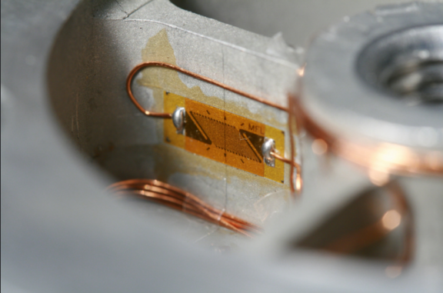
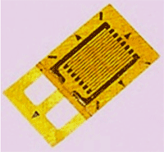
Medição de força com
extensômetros (Strain Gauge)

Slide 3
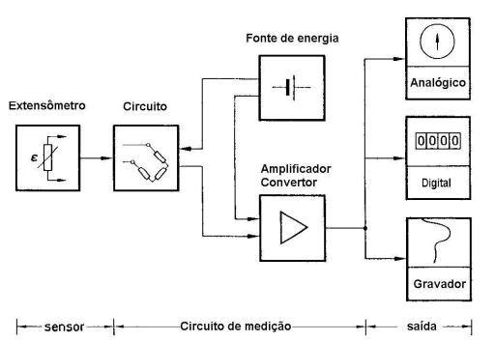
Sistema de medição
Força -> Deformação -> Diferença de resistência
Extensômetros é um sensor / transdutor
Utilizado em medições de: tensão, pressão, torque, deslocamento, aceleração, vibração

Slide 4
Resistência elétrica de um material
𝑅 = 𝜌 ∗ 𝐿 / 𝐴
R – Resistência elétrica
ρ – Resistividade do material
L – Comprimento do material
A – Área de seção do material

Slide 5
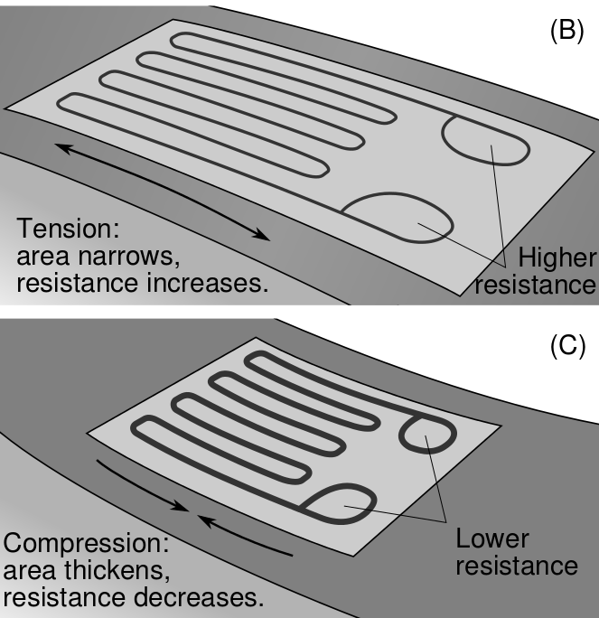
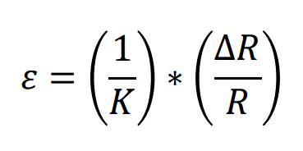
Princípio de Funcionamento
Alonga e diminui seção transversal a resistência aumenta
Comprime e aumenta seção transversal a resistência diminui

Slide 6
Características gerais
alta precisão de medida
baixo custo
excelente linearidade
excelente resposta dinâmica
fácil instalação
pode usado imerso em água ou em atmosfera de gases corrosivos
realizar medidas à distância

Slide 7
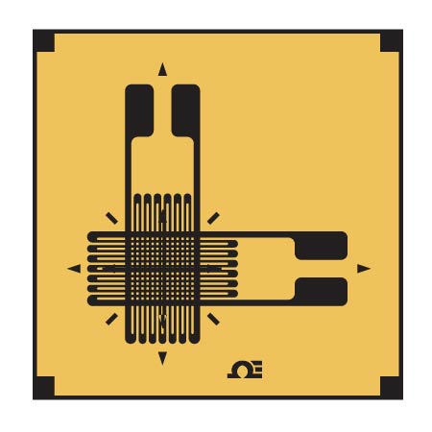
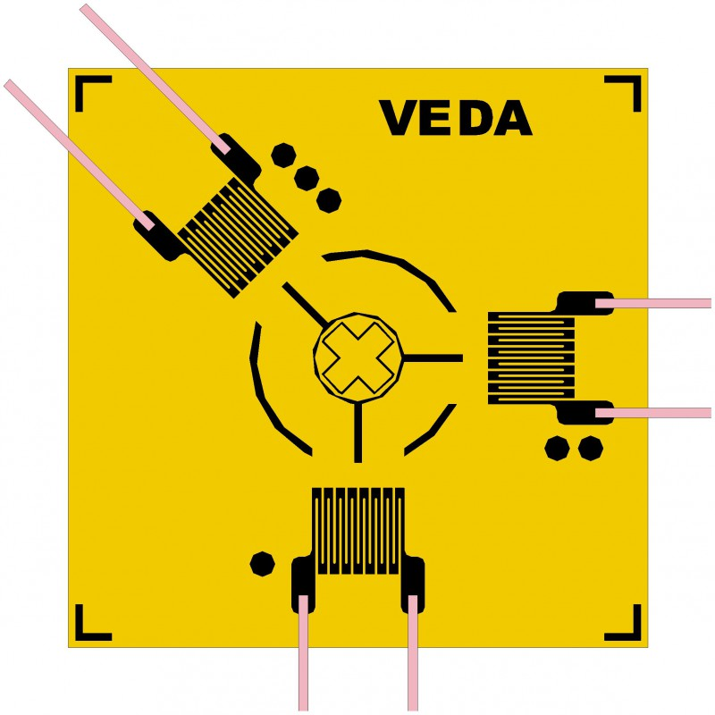
Outras disposições

Slide 8
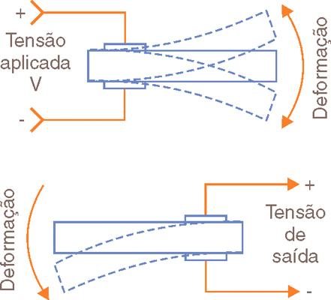
Transdutores Piezoelétricos
Os materiais piezoelétricos são os materiais que possuem a capacidade de gerar tensão elétrica quando submetidos à uma pressão mecânica. Por possuírem essa característica, são muito úteis como sensores e atuadores de alta precisão. O quartzo e a turmalina são materiais que apresentam essa capacidade na natureza. Existem também materiais piezométricos sintéticos monocristalinos que podem ser úteis na área da engenharia e metrologia.

Slide 9
Transdutores Piezoelétricos: Princípio físico
o deslocamento dos íons na matriz cristalina gera pequenos dipolos, que acabam polarizando o cristal, e, portanto, gerando corrente elétrica. A voltagem induzida é proporcional à espessura da seção transversal do cristal e à carga aplicada.

Slide 10
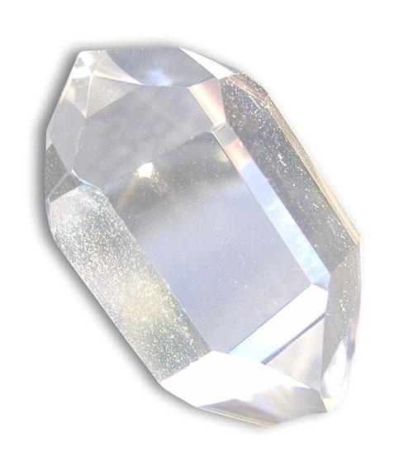
Transdutores Piezoelétricos: Aplicações
Suas aplicações sao muitas: microfones e outros captadores de som, osciladores, emissores de frequência de rádio, sensores de aceleração, medidores de vibrações, tendo também usos na nanotecnologia e geração de energia em pisos e estradas.

Slide 11
Transdutores Piezoelétricos: Características
O sinal elétrico gerado pelo sensor piezométrico cai rapidamente após a aplicação da força pela primeira vez. Ou seja, são sensores menos adequados para medir forças estáticas, sendo muito usados para medir acelerações e vibrações. Há de se tomar cuidado com a frequência da vibração a ser medida, pois se ela for próxima da frequência natural do cristal, haverá um erro na medição.

Slide 12
Transdutores Piezoelétricos: Vantagens e desvantagens
As vantagens de se usar transdutores piezoelétricos são a sua operação em amplos campos de frequências, sua resposta rápida e sua linearidade.
Já as desvantagens são de que o sinal decai rapidamente após a aplicação da força, a alta impedância do circuito e a necessidade de amplificação do sinal.

Slide 13
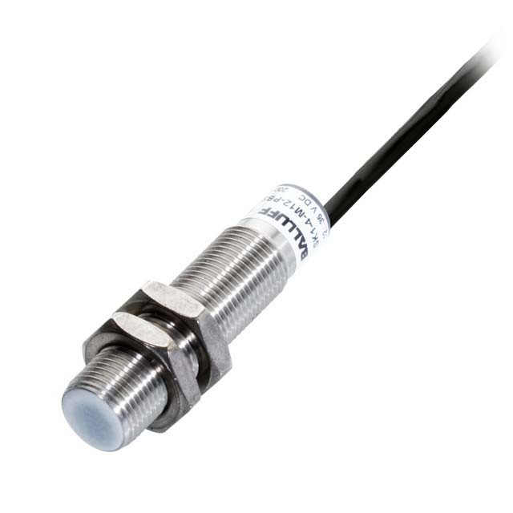
Transdutores Capacitivos

Slide 14
Princípio de funcionamento
Alteração da distância,
área ou dielétrico
das placas
Variação na
Capacitância
Capacitor

Slide 15
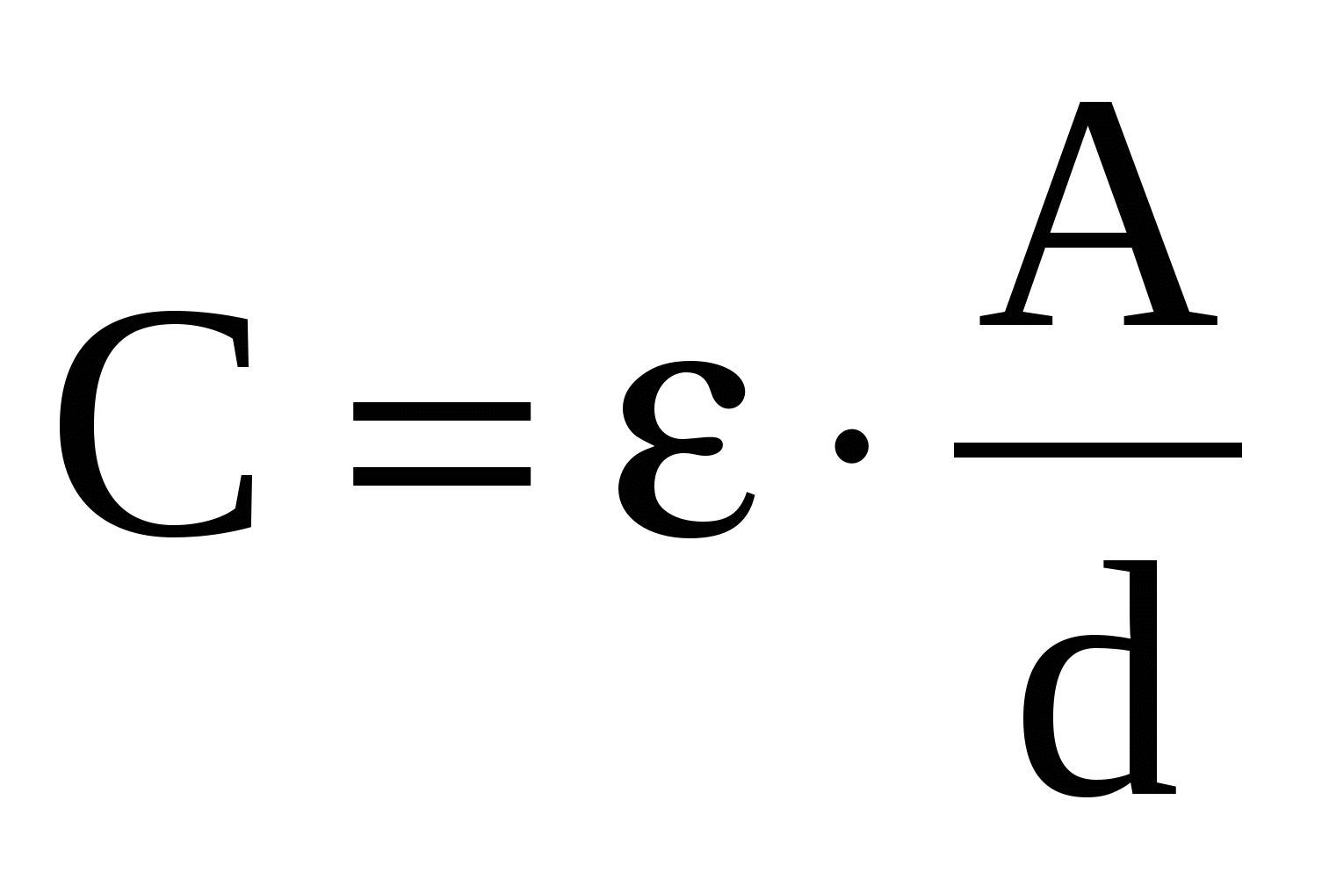
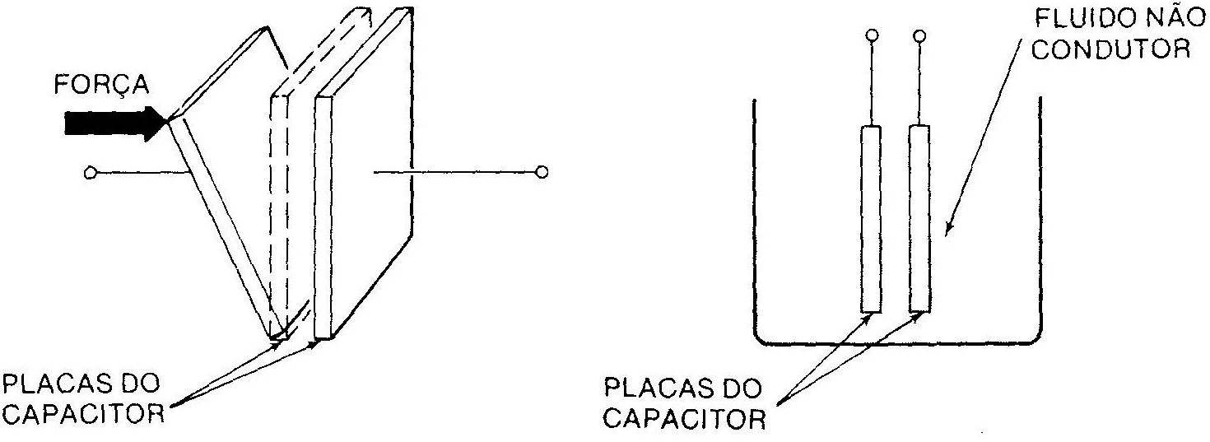

Slide 16
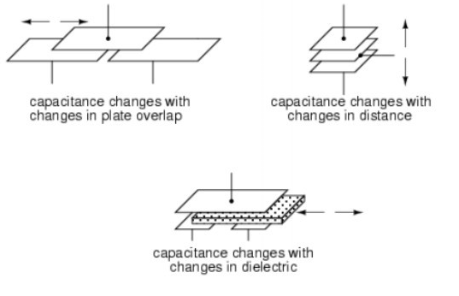
Tipos de variação

Slide 17
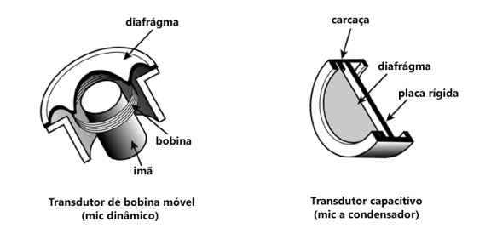
Aplicações

Slide 18
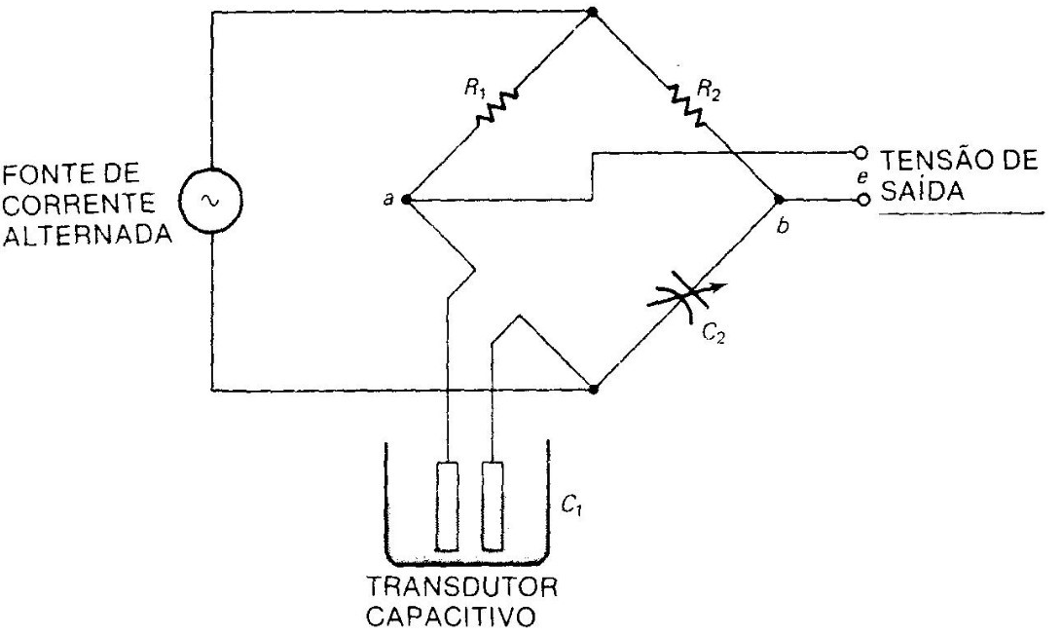
Aplicações

Slide 19
Vantagens e Limitações
não precisam de compensação em temperatura
grande sensibilidade
Estabilidade e repetibilidade
Efeito de borda
Linearidade
Força eletrostática

Slide 20
Transdutores Resistivos
Variam resistência entre 2 pinos devido a uma força aplicada
Fácil de se usar
Simples
Barato
Resistente a impacto
Comuns em instrumentos musicais
Possibilidade de botões “graduais”
Teclas
Pedais
Tapetes de dança
Um pouco impreciso com certo retardo
Resposta não-linear: varia com o tempo, temperatura, umidade e entre peças do mesmo lote
Cargas devem ser aplicadas por curtos períodos de tempos

Slide 21
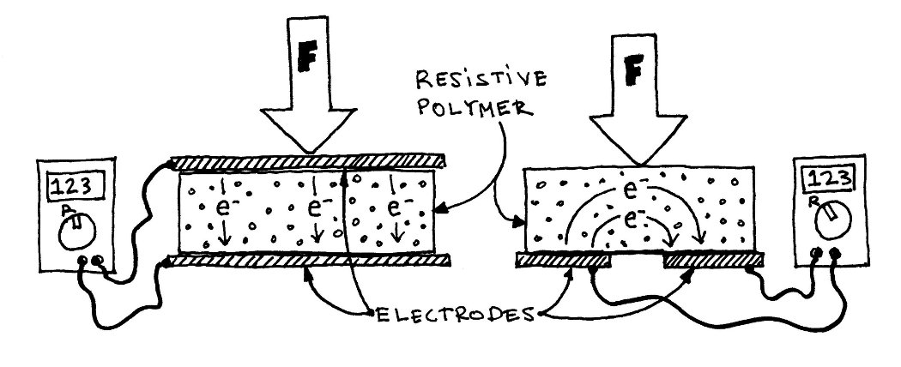
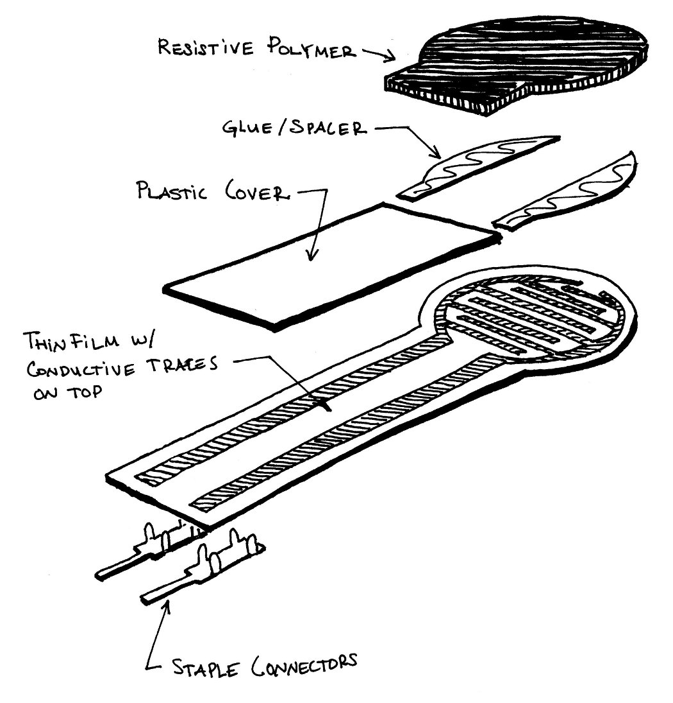
Funcionamento

Slide 22
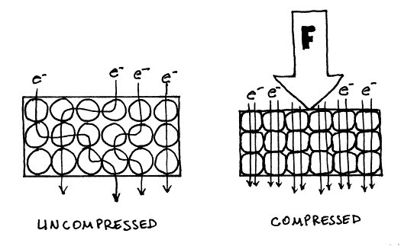

Slide 23
Vo = Vcc ( R / (R + FSR) )

Slide 24
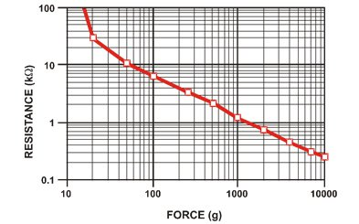

Slide 25
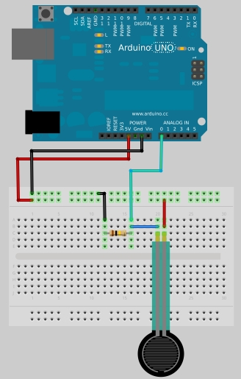
int Senval=0;
int Senpin=A0;
void setup()
{
Serial.begin(9600);
}
void loop()
{
Senval=analogRead(Senpin);
Serial.println(Senval);
delay(200);

Slide 26
